Slide 1

第7章
传输介质
Copyright © The McGraw-Hill Companies, Inc. Permission required for reproduction or display.

Slide 2
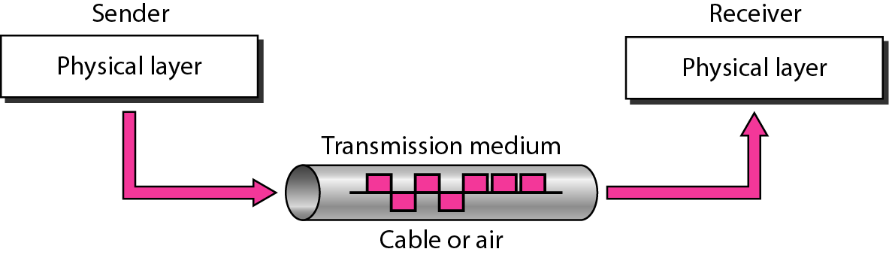
图7.1 传输介质与物理层
发送方
接收方
物理层
物理层
传输介质
电缆或空气

Slide 3
图 7.2 传输介质的分类

Slide 4
7-1 有向介质
有向介质是指那些在设备之间提供通路的介质，包括双绞线、同轴电缆和光缆。
本节讨论的主题:
双绞线 同轴电缆 光缆

Slide 5
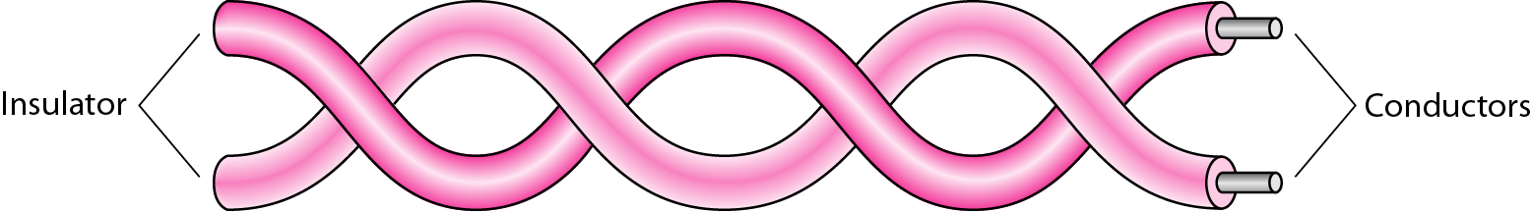
图 7.3 双绞线
绝缘层
导 体

Slide 6
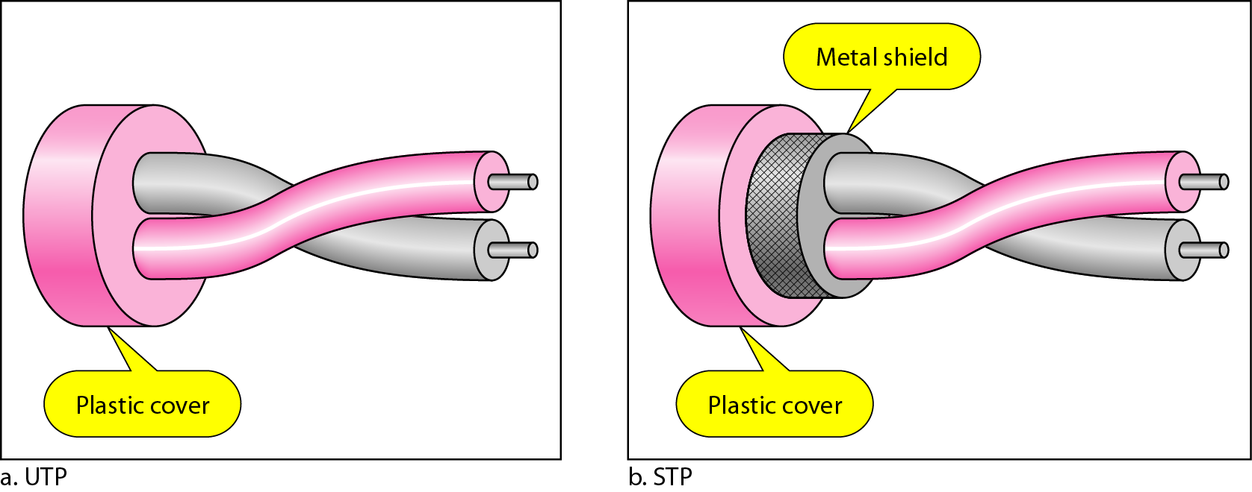
图 7.4 非屏蔽双绞线(UTP )和屏蔽双绞线( STP)
金属屏蔽层
塑料封套
塑料封套

Slide 7
表 7.1 非屏蔽双绞线的分类
分类 | 说明 | 数据速率 (Mbps) | 用途
1 | 电话中使用的非屏蔽双绞线 | <0.1 | 电话
2 | 本来用于T-线路的非屏蔽双绞线 | 2 | T-1线路
3 | 改进的CAT 2，用于局域网 | 10 | 局域网
4 | 改进的CAT 3，用于令牌环网 | 20 | 局域网
5 | 电缆线通常带有一个盒子和外面护层 的24AWG | 100 | 局域网
5E | 5类线的扩充包括最小串扰和抗电磁干扰的额外特性 | 125 | 局域网
6 | 数据速率通过200Mbps测试的一种新的电缆线 | 200 | 局域网
7 | 有时又称为SSTP(屏蔽网屏双绞线)，每对双绞线独立的地封装在螺旋状的一个金属薄膜的箔中，在外部再加封套。屏蔽减少串扰和增加数据率 | 600 | 局域网

Slide 8
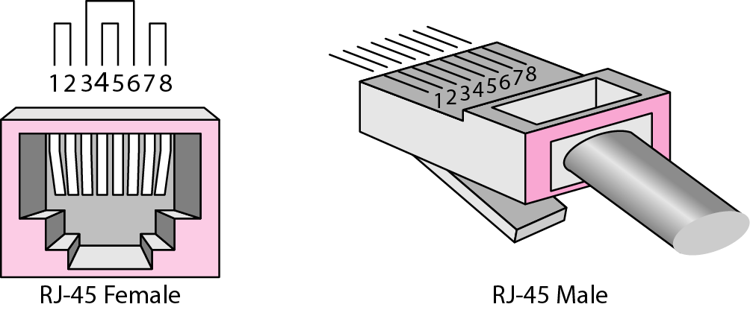
图 7.5 UTP连接
RJ-45插座
RJ-45插头

Slide 9
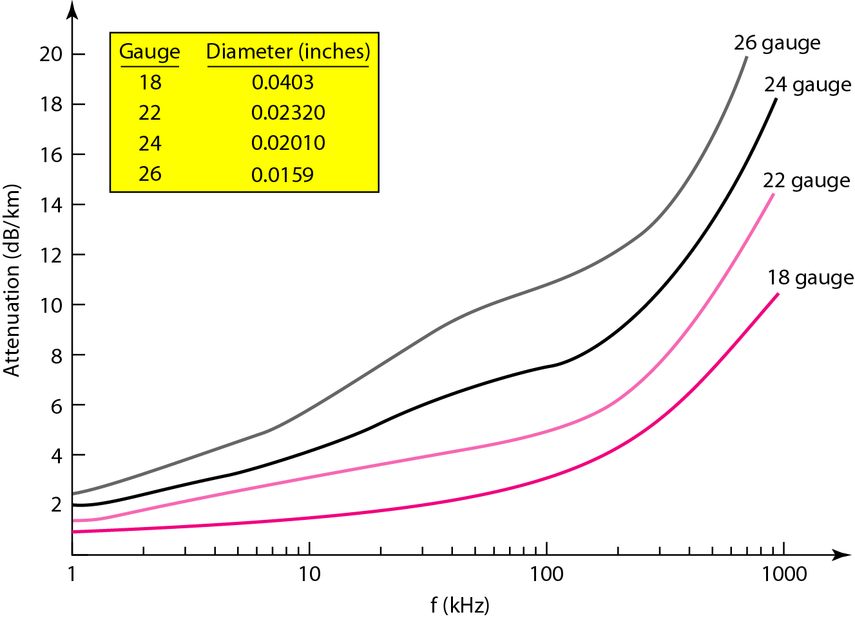
图 7.6 UTP 的性能

Slide 10
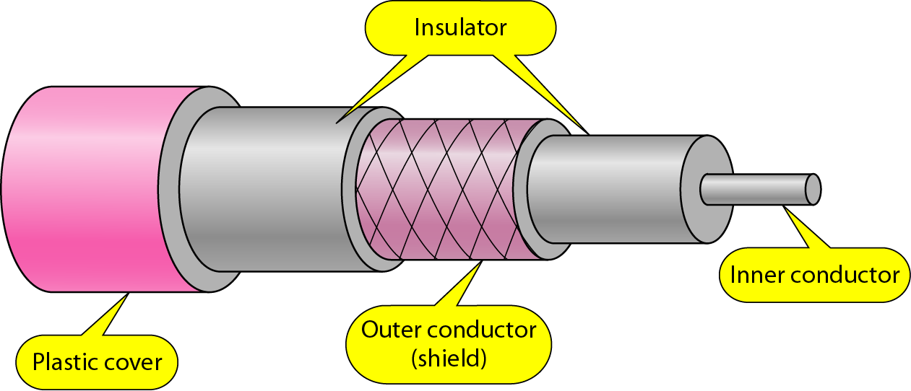
图 7.7 同轴电缆
绝缘层
内部导体
外部导体
（屏蔽）
塑料外套

Slide 11
表7.2 同轴电缆的分类
分类 | 阻抗 | 用途
RG-59 | 75Ω | 有线电视
RG-58 | 50Ω | 细缆以太网
RG-11 | 50Ω | 粗缆以太网

Slide 12
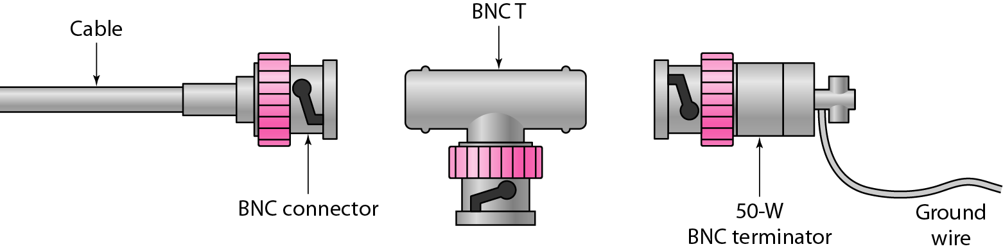
图 7.8 BNC 连接器类型
电缆
BNC连接器
50Ω
BNC终接器
地线

Slide 13
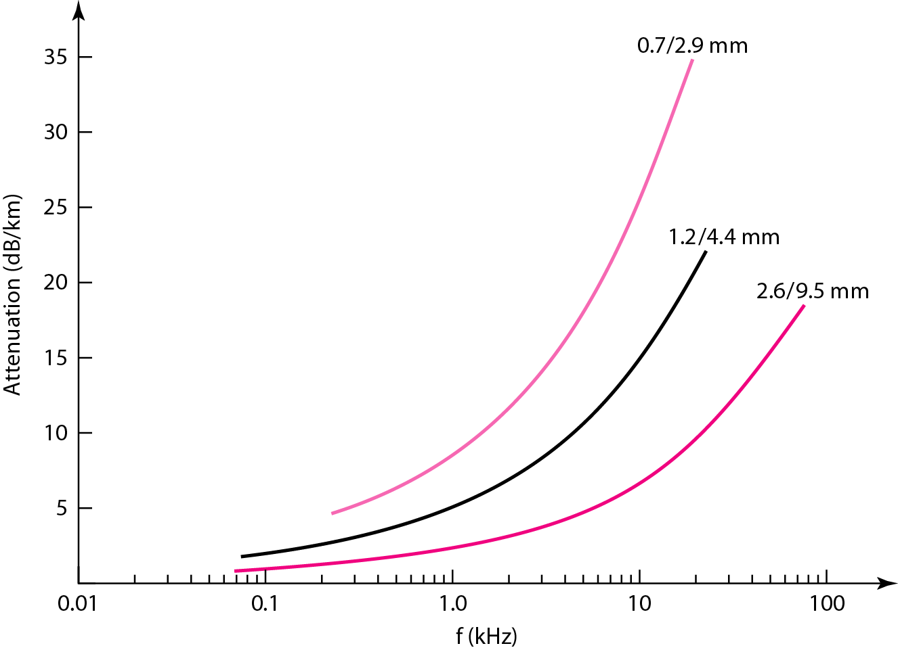
图 7.9 同轴电缆的性能

Slide 14
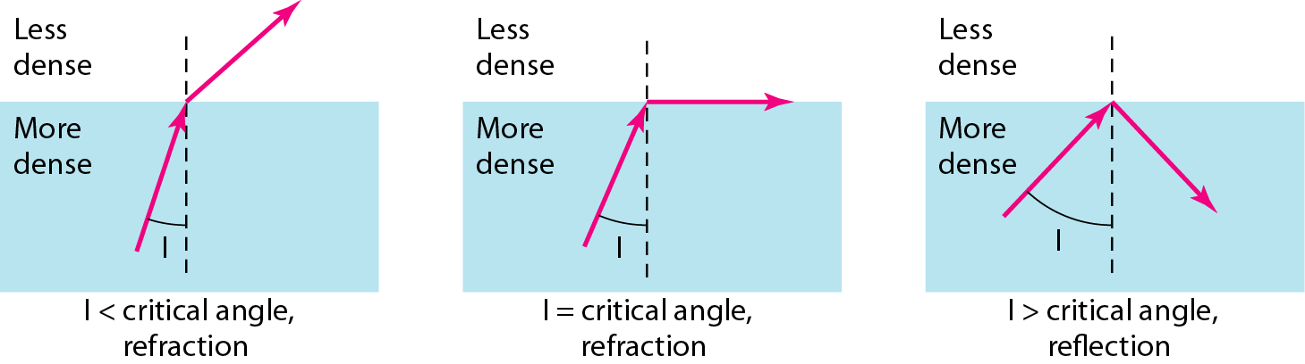
图 7.10 光线的折射
低密度
低密度
低密度
高密度
高密度
高密度
I<临界角折射
I=临界角折射
I>临界角反射

Slide 15
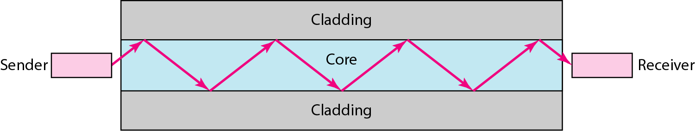
图 7.11 光纤
包层
发送方
纤芯
接收方
包层

Slide 16
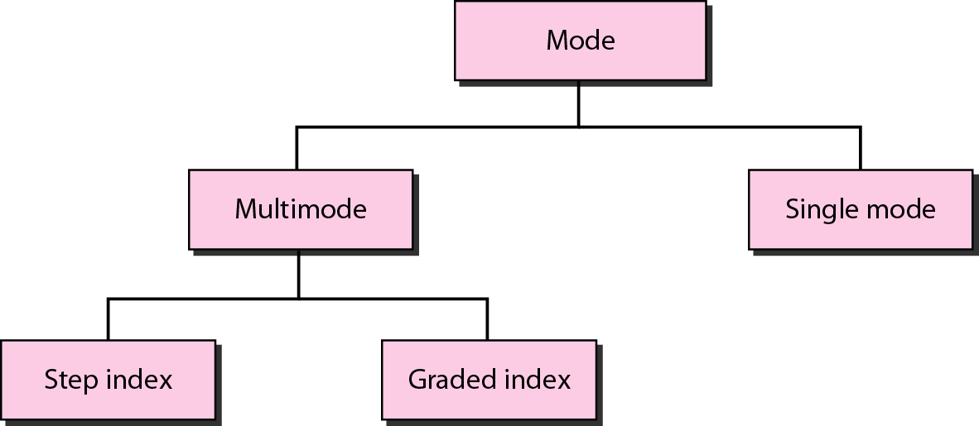
图 7.12 传播模式
模式
多模
单模
阶跃折射率模式
渐进折射率模式

Slide 17
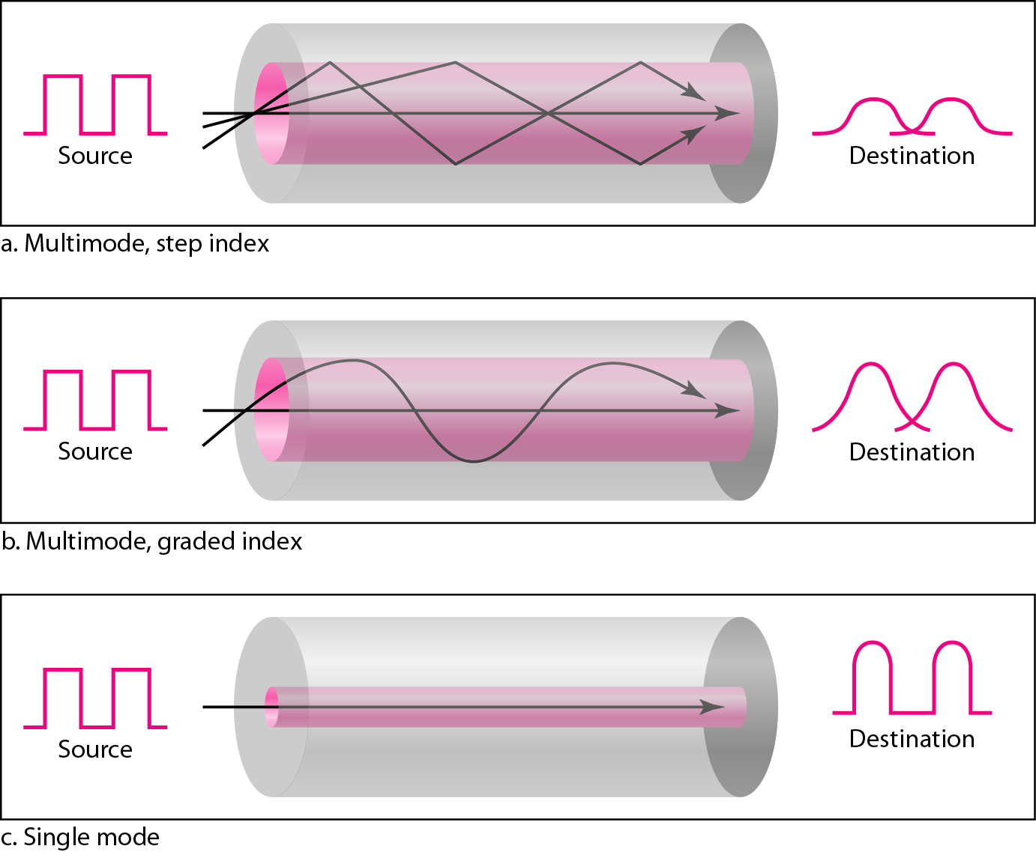
图 7.13 传播模式
源
目的
a.多模，阶跃折射率模式
源
目的
b.多模，渐进折射率模式
源
目的
c.单模

Slide 18
表 7.3 光纤类型
类型 | 纤芯（μm） | 包层（μm） | 模式
50/125 | 50.0 | 125 | 多模，渐变折射率模式
62.5/125 | 62.5 | 125 | 多模，渐变折射率模式
100/125 | 100.0 | 125 | 多模，渐变折射率模式
7/125 | 7.0 | 125 | 单模

Slide 19
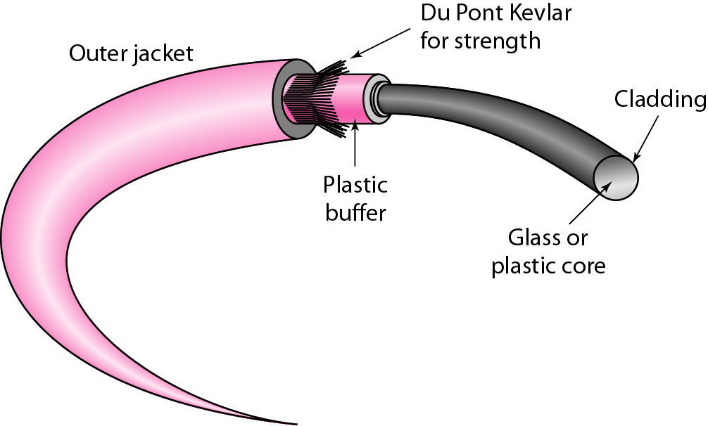
图 7.14 光纤组成
DuPont Kevlar
用于增加强度
外部封套
包层
塑料缓冲层
玻璃或塑料芯

Slide 20
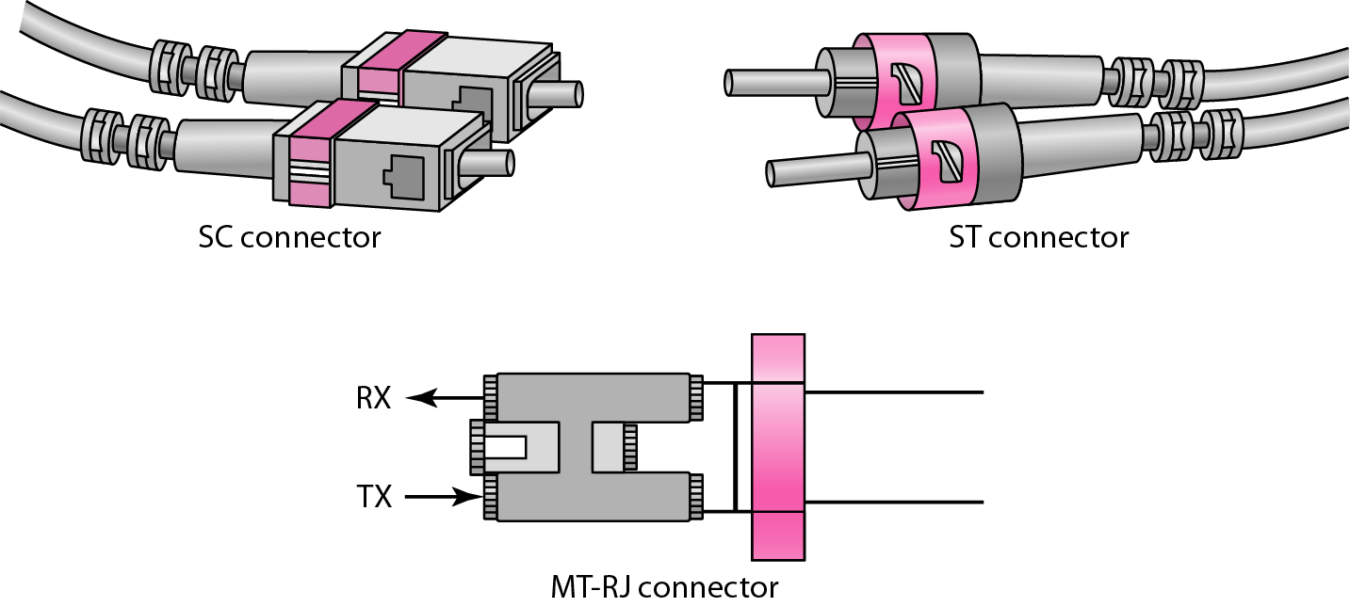
图 7.15 光纤连接器
SC连接器
ST连接器
MT-RJ连接器

Slide 21
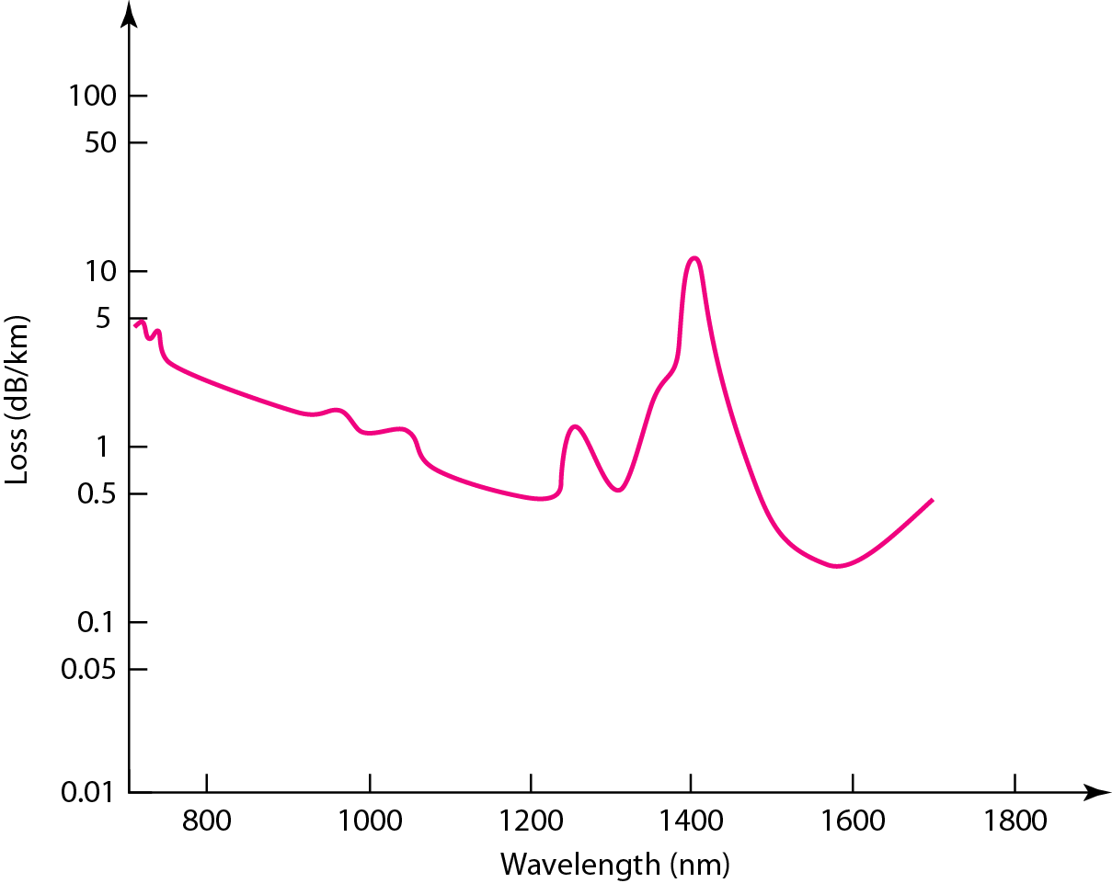
图 7.16 光纤性能

Slide 22
7-2 无向介质: 无线
无向介质不使用物理导体传输电磁波。这种类型的通信通常是指无线通信。
本节讨论的主题:
无线电波
微波
红外线

Slide 23
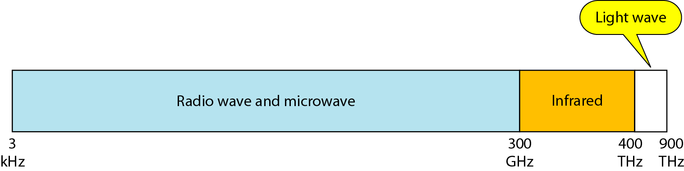
图 7.17 无线通信使用的电磁频谱
光波
无线电波和微波
红外线

Slide 24
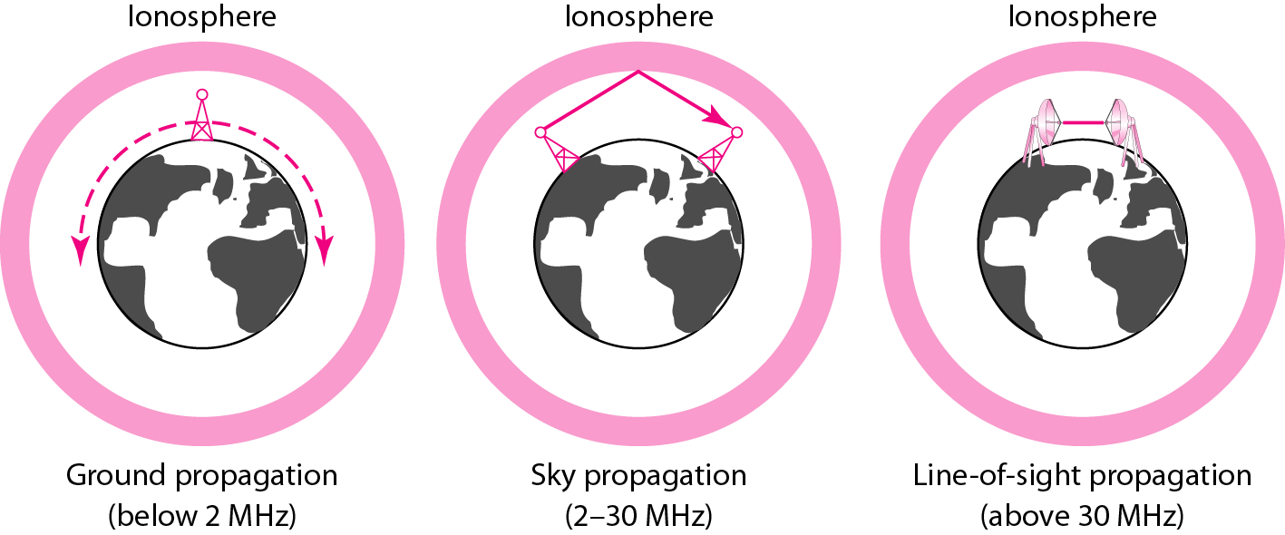
图 7.18 传播方法
电离层
电离层
电离层
地表传播（低于2MHz）
天空传播（2MHz到30MHz）
视线传播（30MHz以上）

Slide 25
表 7.4 波段
波段 | 范围 | 传播 | 应用
VLF(甚低频) | 3~30kHz | 地面 | 远程无线电导航
LF(低频) | 30~300kHz | 地面 | 无线电导航台和导航定位器
MF(中频) | 300kHz~3MHz | 天空 | AM广播
HF(高频) | 3~30MHz | 天空 | 民用波段(CB)和航海/航空通信
VHF(甚高频) | 30~300MHz | 天空和视线 | VHF电视波段和FM广播
UHF(超高频) | 300MHz~3GHz | 视线 | UHF电视波段，移动电话，寻呼，卫星
SHF(特高频) | 3~30GHz | 视线 | 卫星通信
EHF(极高频) | 30~300GHz | 视线 | 雷达和卫星

Slide 26
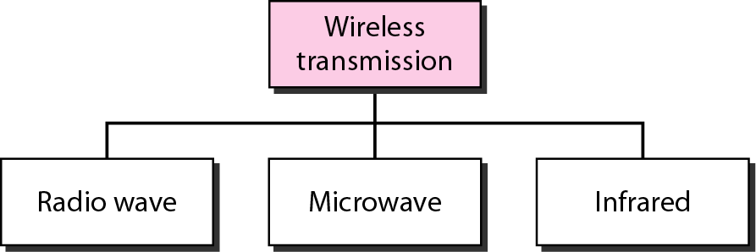
图 7.19 无线传输波
无线传输
无线电波
微波
红外波

Slide 27
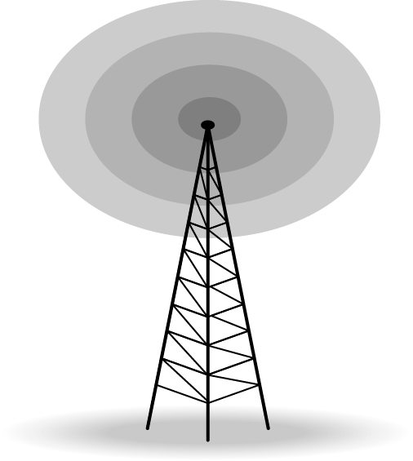
图 7.20 全向天线

Slide 28

Note
无线电波用于多播通信，如收音机、电视以及寻呼系统。

Slide 29
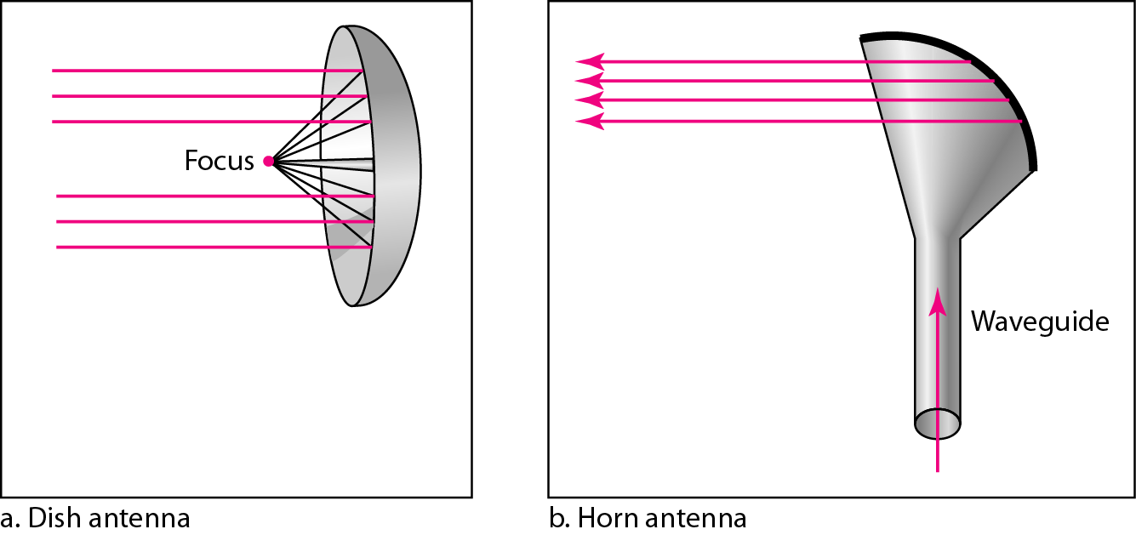
图 7.21 单向天线
焦点
波导
a.碟形天线
b.喇叭天线

Slide 30
Note
微波用于单播通信，如移动电话、卫星网络和无线局域网。

Slide 31
Note
红外信号可以在封闭区域用于短距离通信，使用视线传播。

